Slide 1
LÍNEAS RECTAS PERPENDICULARES Y PARALELAS
FORMA, ESPACIO Y MEDIDA

Slide 2
El niño debe de conocer las líneas rectas perpendiculares y las paralelas pero para eso debe de ir identificándolas poco a poco.
Como primer paso debemos de hacer que el niño observe como es el cruce de 2 líneas rectas.

Slide 3
Después ver cuánto miden los ángulos que forman esas 2 líneas rectas. Y con eso descubrir que si 2 líneas rectas se cruzan formando un ángulo recto se llaman “rectas perpendiculares”
Signo de un ángulo

Slide 4
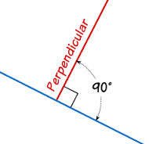
Como siguiente paso esta identificar en diferentes líneas que se cruzan, cuál de ellas son líneas perpendiculares, ya sea en trazos o en las figuras que observemos en nuestro entorno. Ya que el niño identifique las líneas rectas perpendiculares debe empezar a dibujarlas o trazarlas él mismo.

Slide 5
Después, empezar a trazar una línea recta que sea perpendicular a la recta y a partir de eso, identificar las líneas paralelas

Slide 6
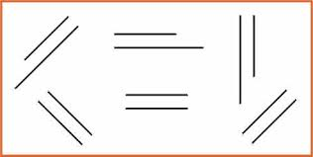
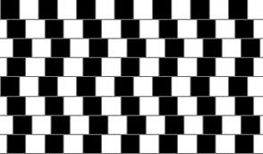
Luego poner líneas paralelas ya sean horizontales o verticales y hacer analizar al niño sobre si esas líneas chocarán o se juntarán en un determinado punto. Después el niño debe imaginar como hacer líneas paralelas y a partir de ahí aprender a trazarlas.

Slide 7
Con todos los ejercicios anteriores el niño ya debe de identificar perfectamente cuales son las líneas rectas perpendiculares y cuáles son las paralelas.

Slide 8
EQUIPO:
CARLA DANIELA VENEGAS ORNELAS
LAURA ESTEFANIA GONZÁLEZ RAZO
ROSALIA SÁNCHEZ JÍMENEZ
ALMA JISSEL ESQUIVEL GONZÁLEZ

